Slide 1
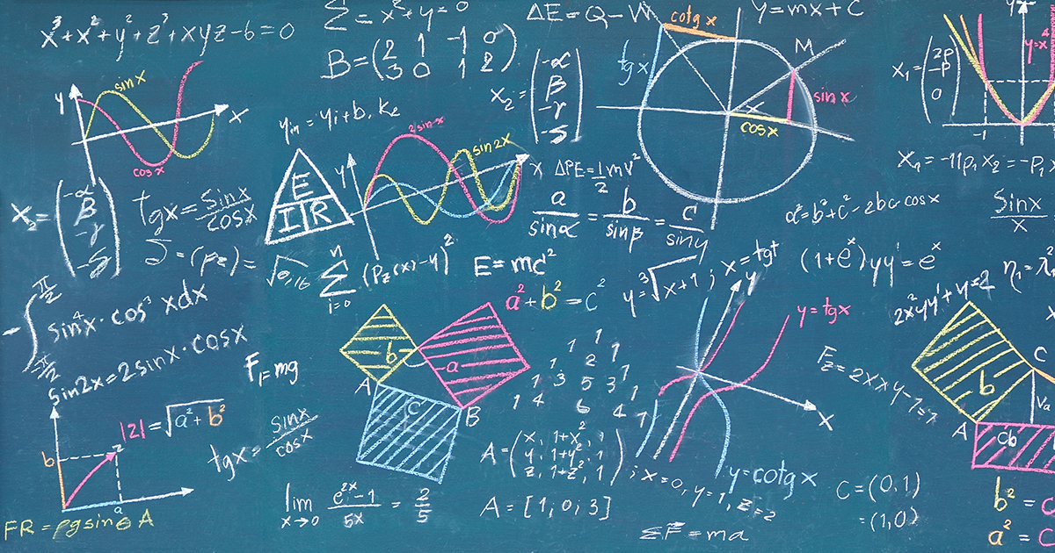
21.10.2019г. – 25.10.2019г.

Slide 2
С 21.10.2019г. по 25.10.2019г. в школе проходила Неделя математики, физики и информатики. Программа Предметной недели была насыщена яркими, запоминающимися мероприятиями.
Дата | Содержание мероприятия |  | Время проведения | Ответственный
Понедельник, 21.10.19 | «Математическая разминка» на каждом уроке | 1. «Безопасный интернет», 7-11-е классы 2. Коллективное творческое дело (КТД) «Математическая викторина» 3.Физические кроссворды | В течение недели В течение дня В течение недели | Громенко Т.П. учителя ШМО Степанищева Е.Г.
Вторник, 2.10.19 |  | 1.Переносная выставка «Математика не стареет», 11-А класс в гостях у 5, 6, 9, 10, 11 классов 2. КТД «Задачи в стихах» | В течение недели В течение дня | Туренко О.А. учителя ШМО
Среда, 23.10.19 |  | 1.КТД «Рисуем цифрами и формулами» 2. Интерактивный урок «Миф», 9-е классы, 3 урок 3. «Нескучная математика» 7-8 классы- 4 урок 4. Математика для малышей, 8-А в гостях у 4-А | В течение дня Актовый зал Актовый зал 5 урок | учителя ШМО Красноперова Е.Н. Черепенчук З.Н. Хорошева Е.Я. Туренко О.А. Хорошева Е.Я. Туренко О.А.
Четверг, 24.10.19 |  | 1.КТД квест «Математическое путешествие» | В течение дня | учителя ШМО
Пятница, 25.10.19 |  | 1. Математический аукцион (фойе школы), 2.Подведение итогов КТД | Большие перемены 4-5 уроки | учителя ШМО учителя ШМО

Slide 3
Цель Предметной недели: создание условий для развития интереса учащихся к математике, повышение уровня математической культуры, развитие кругозора школьников. Задачи: - Активизация деятельности учащихся; - Развитие познавательных и творческих способностей, остроты мышления и наблюдательности; - Воспитание культуры коллективного общения.

Slide 4
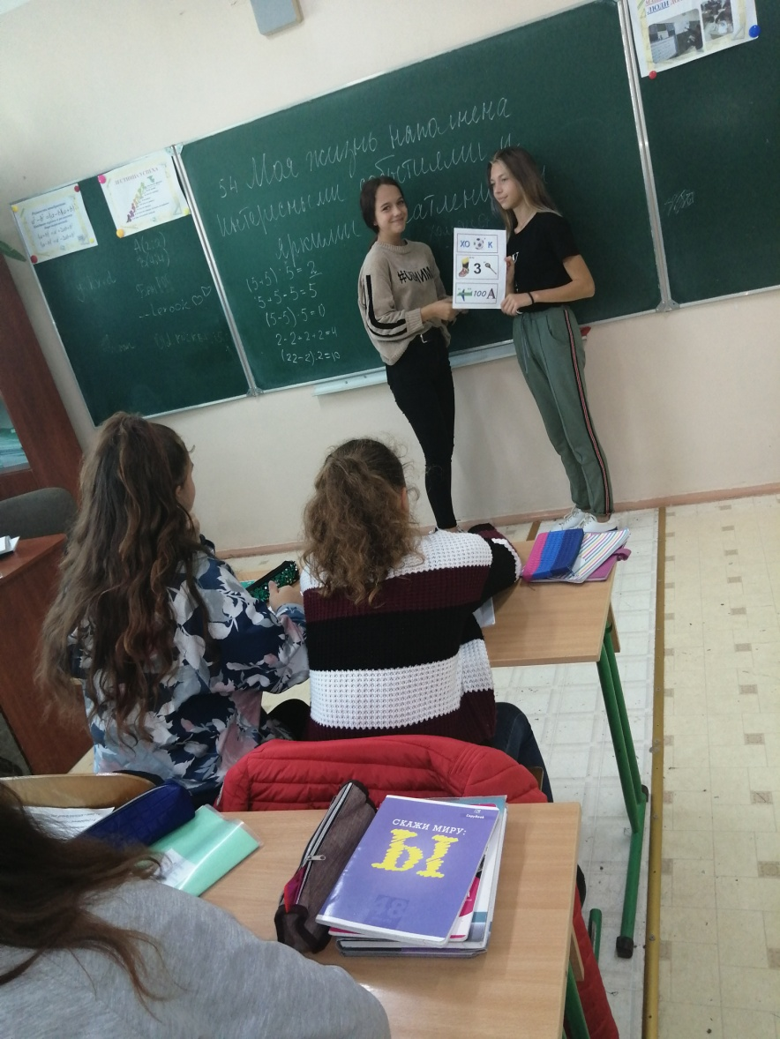
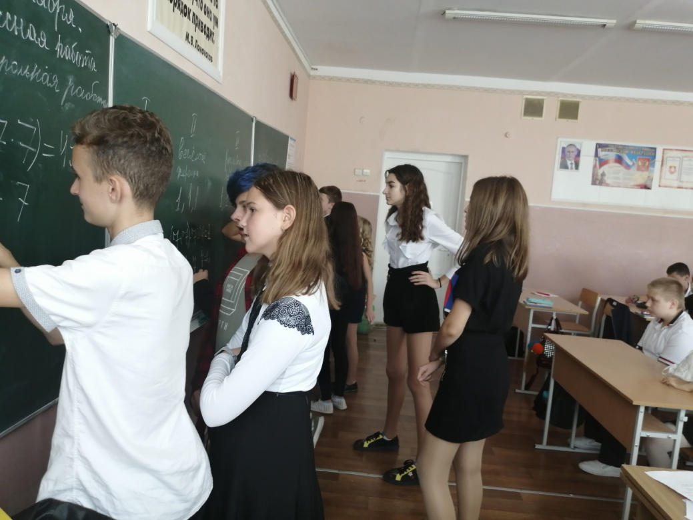
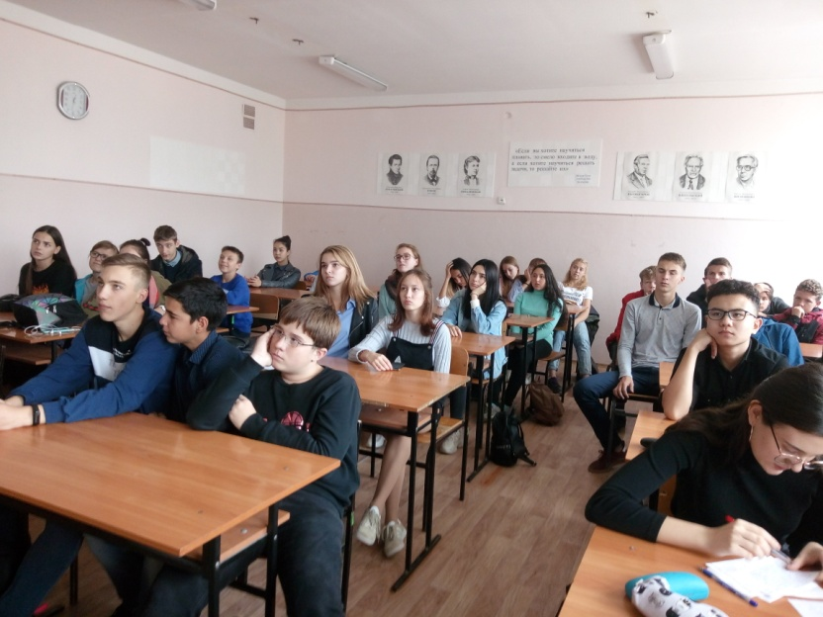
«Математическая разминка» - на каждом уроке

Slide 5
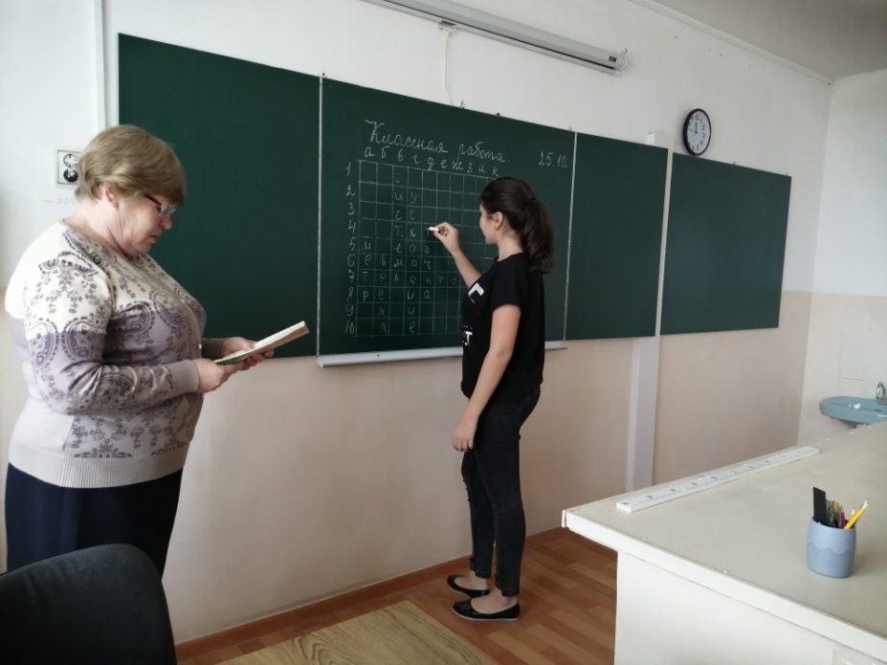
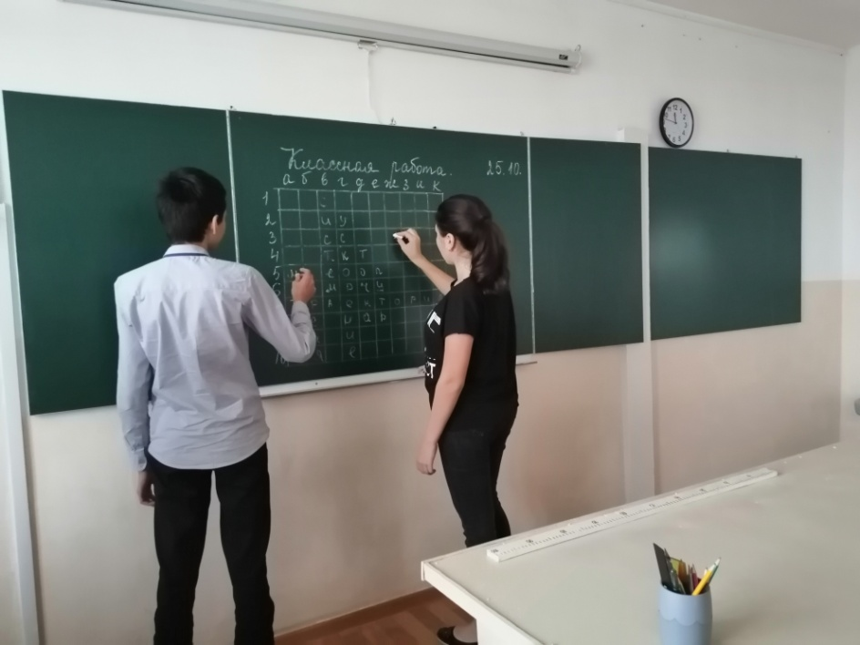
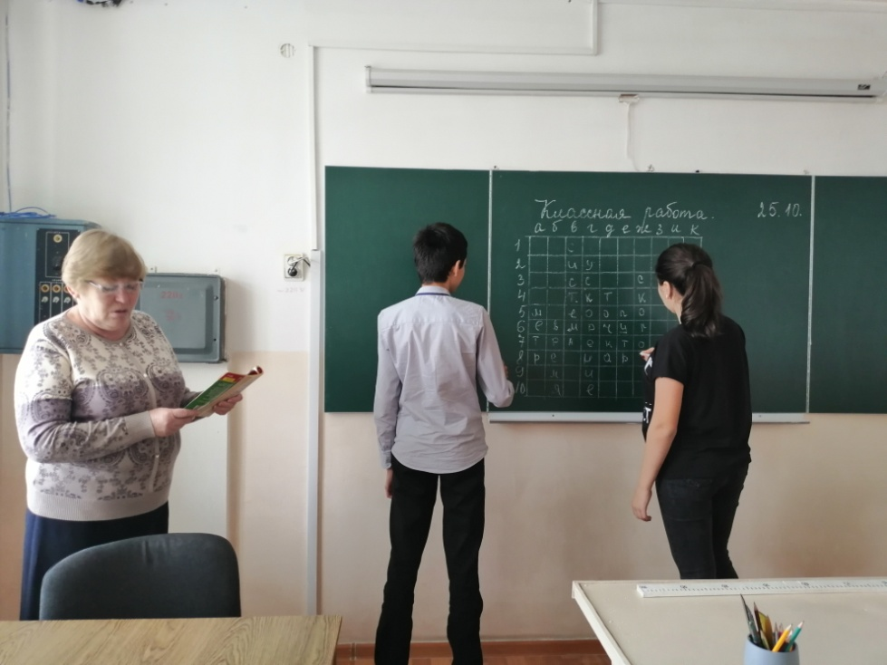
Решаем кроссворды на уроке физики

Slide 6
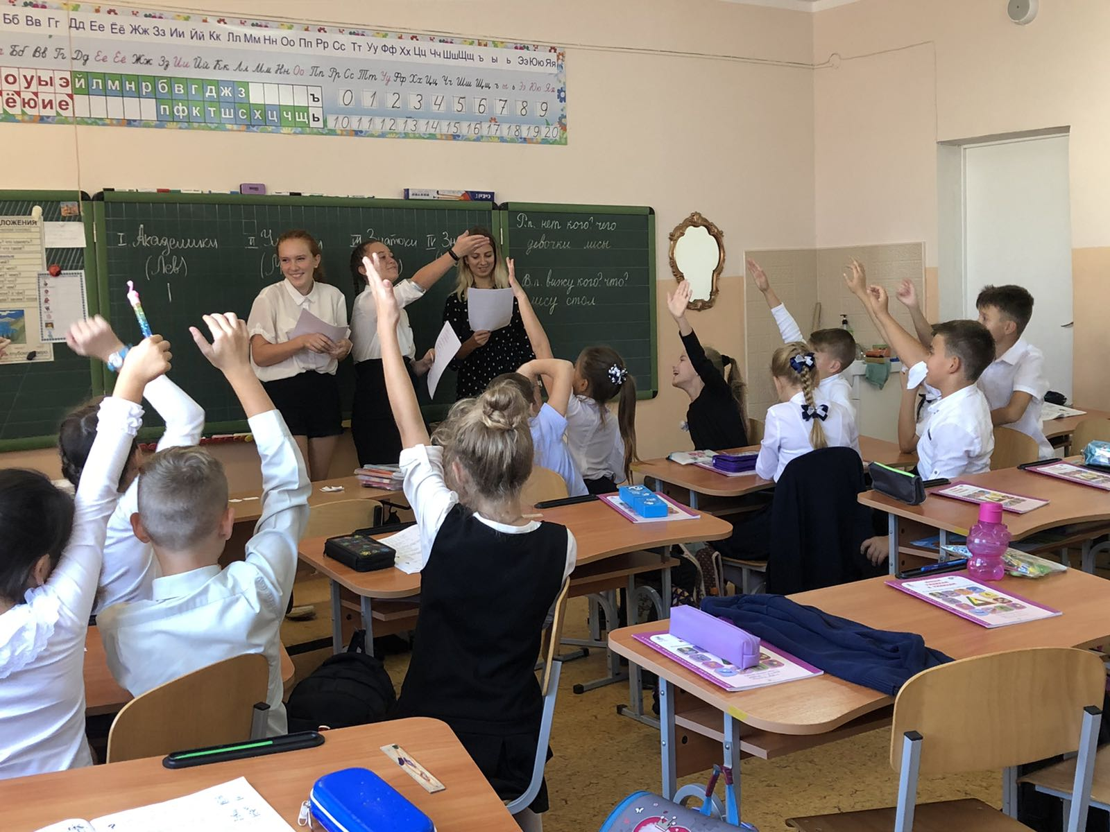
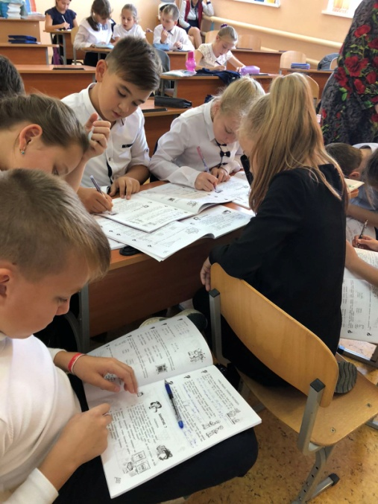
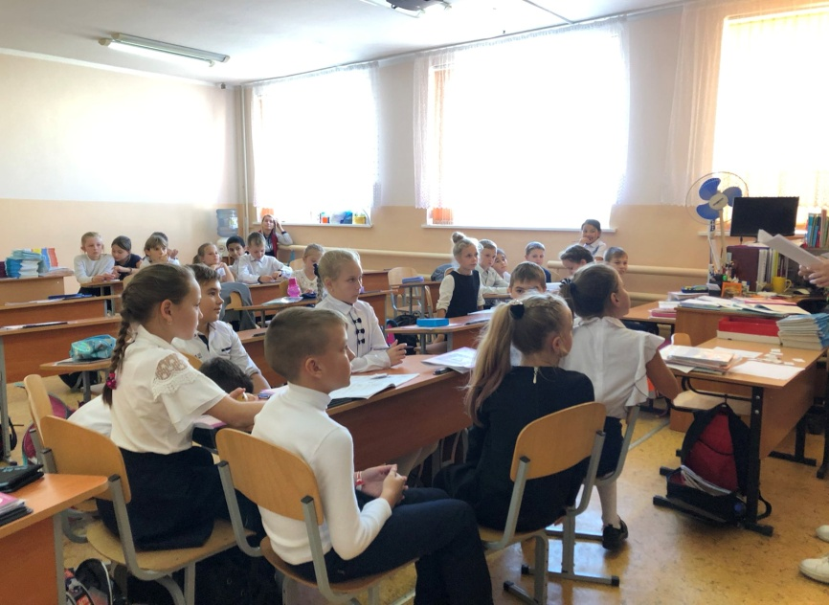
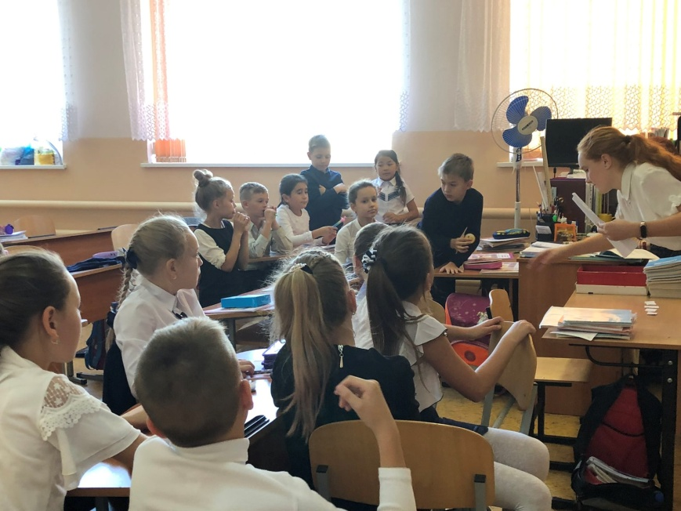
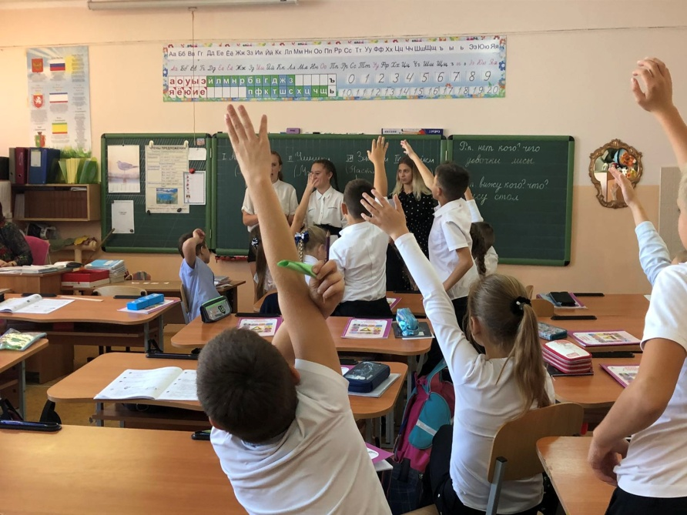
Увлекательный урок математики в 4-А классе проводят учащиеся 8-А класса

Slide 7
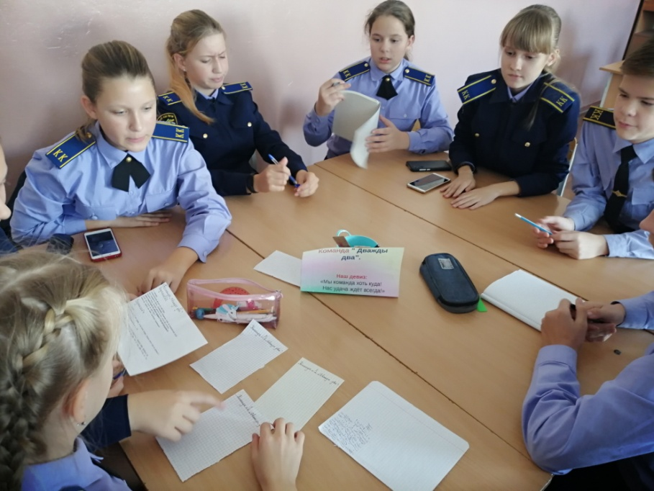
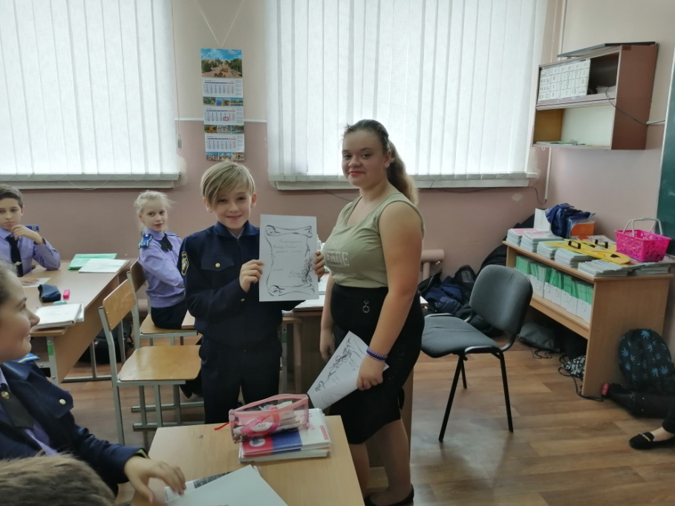
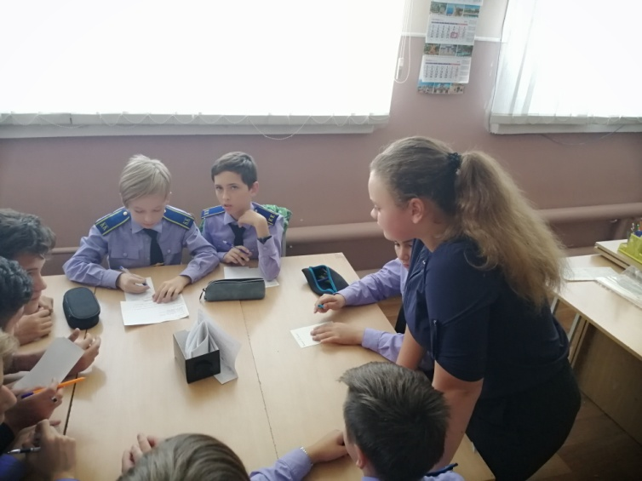
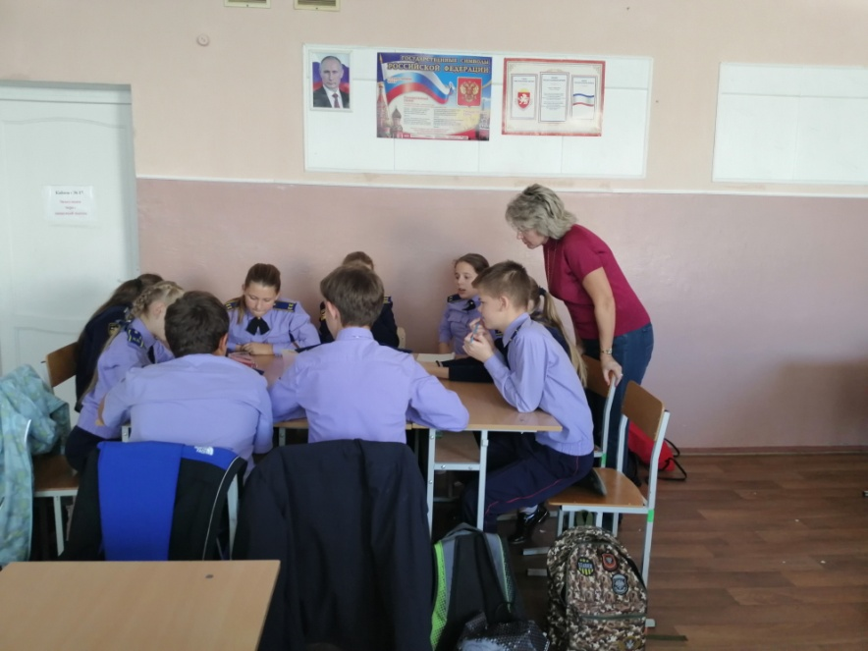
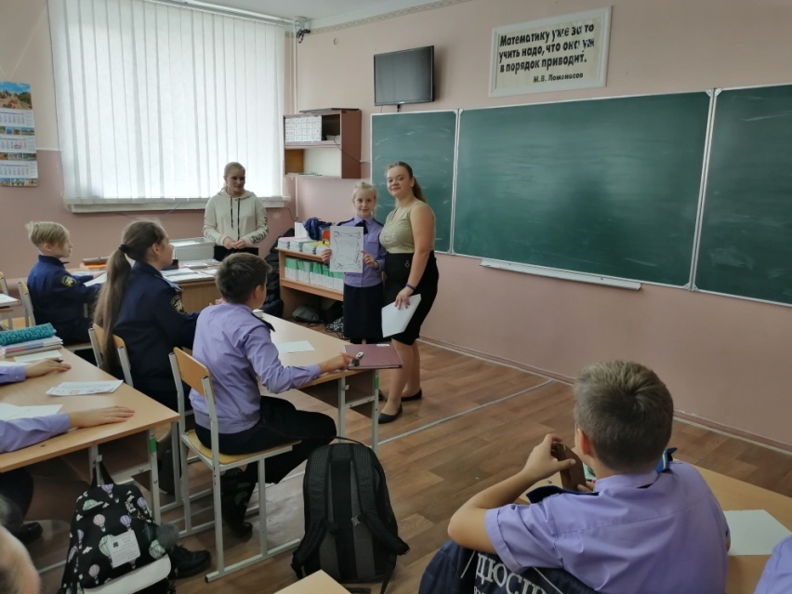
Игру «Великолепная семерка» в 7-А классе проводят учащиеся 8-А класса

Slide 8
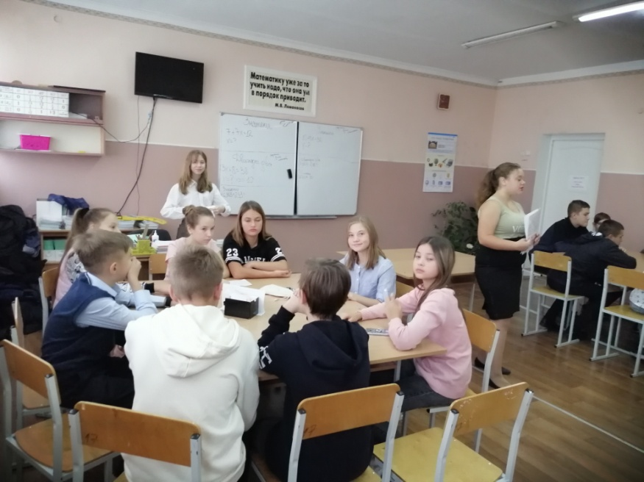
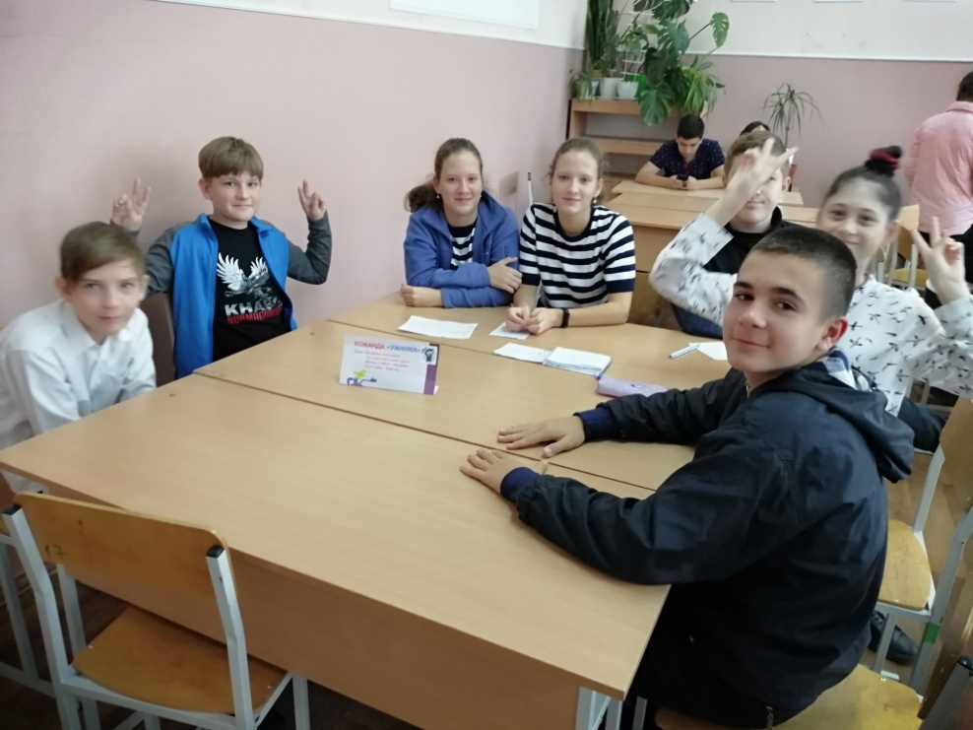
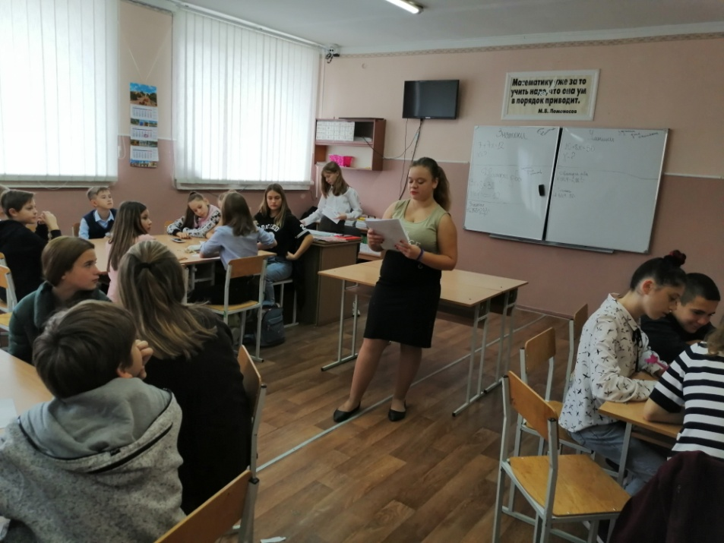
Игру «Великолепная семерка» в 7-Г классе проводят учащиеся 8-А класса

Slide 9
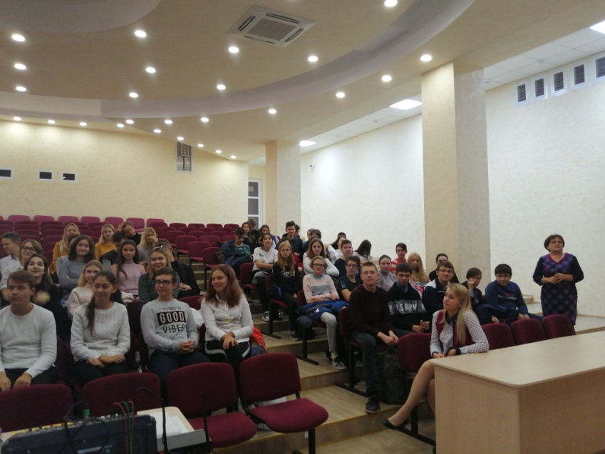
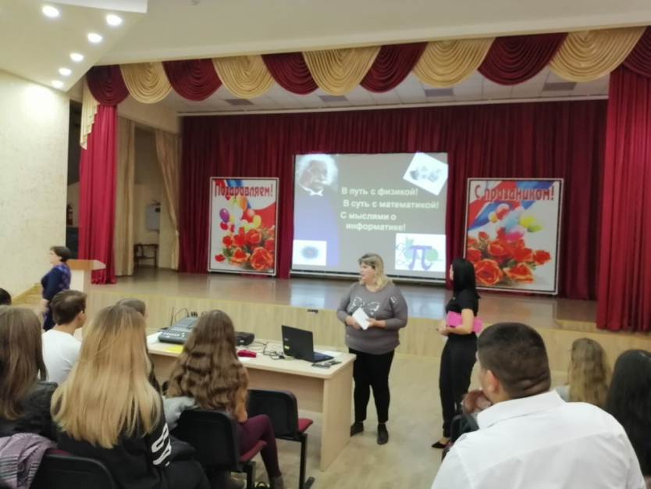
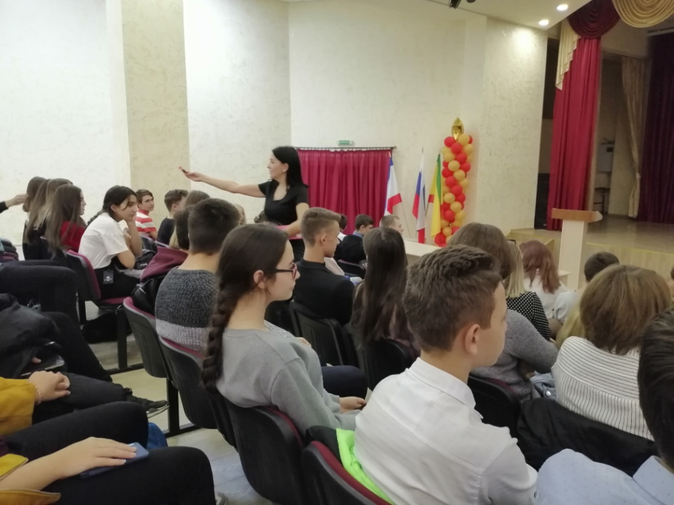
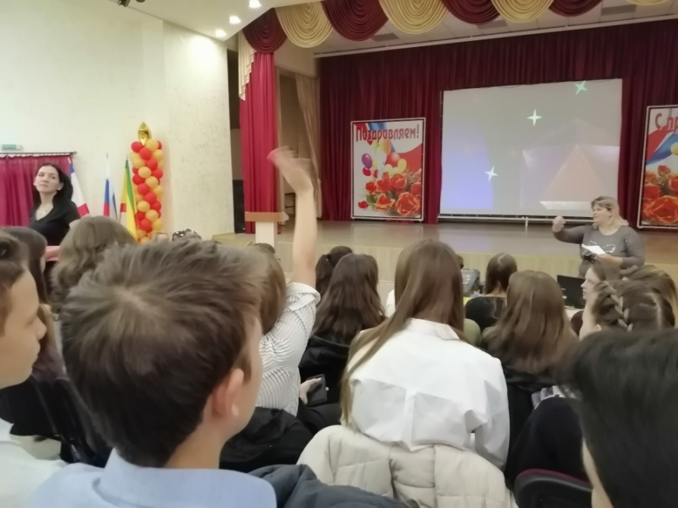
Викторина для старшеклассников «Математика Информатика Физика»

Slide 10
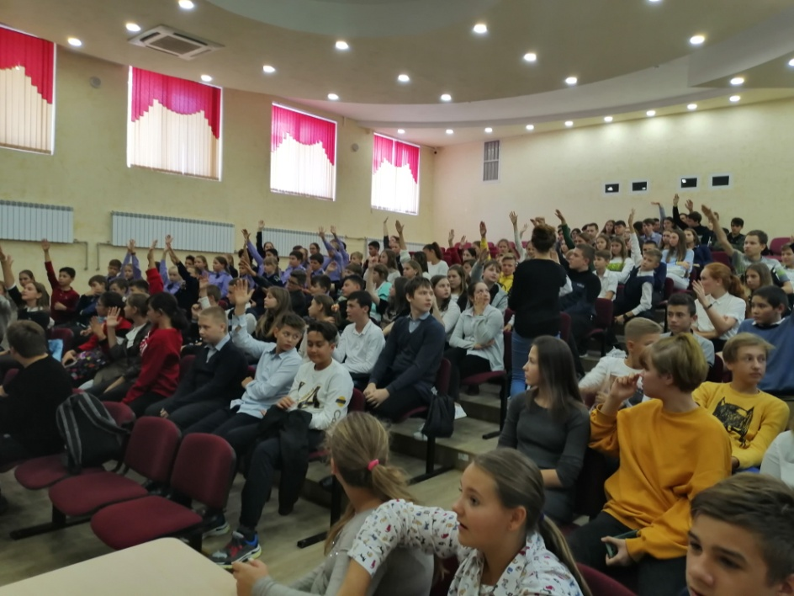
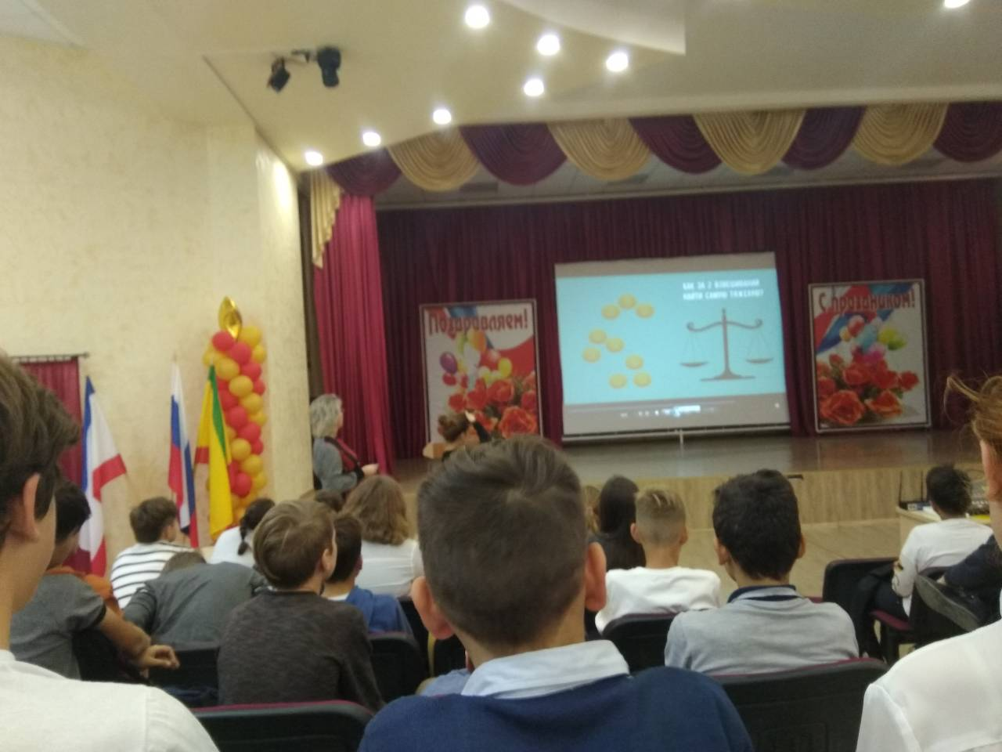
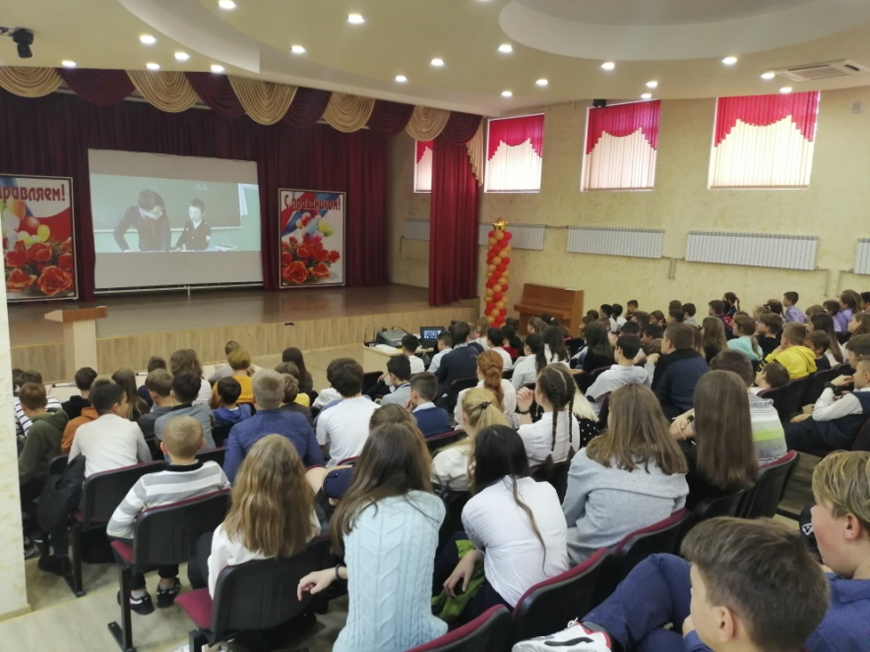
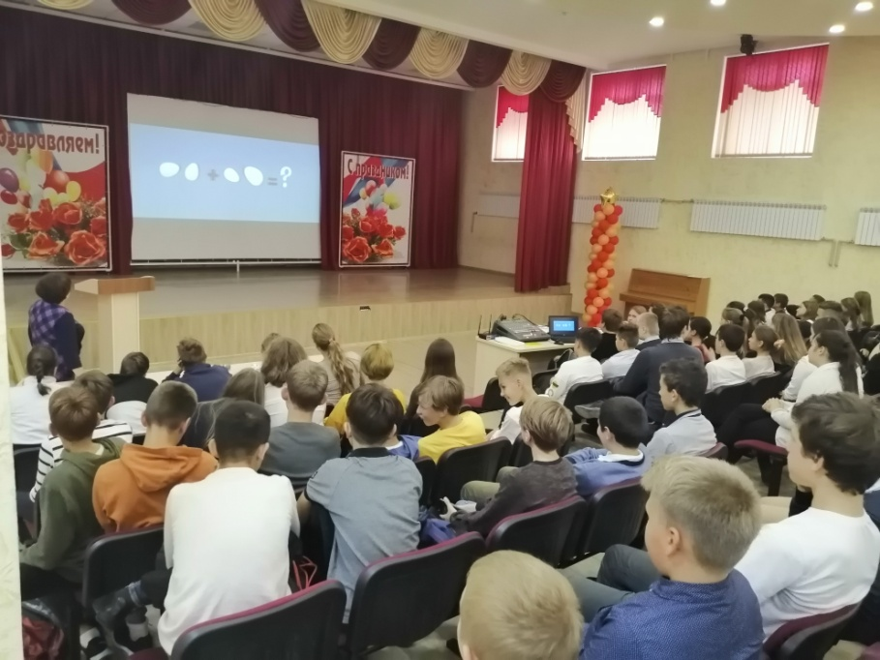
Для учащихся 7-8 классов – урок Нескучной математики

Slide 11
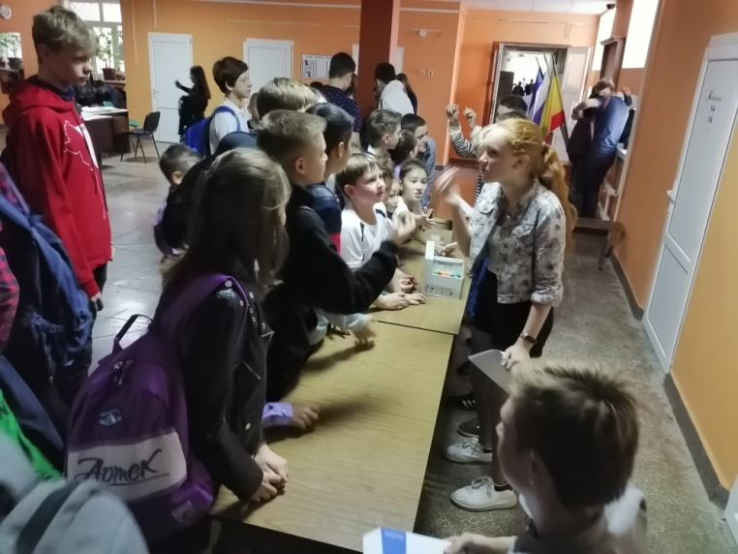
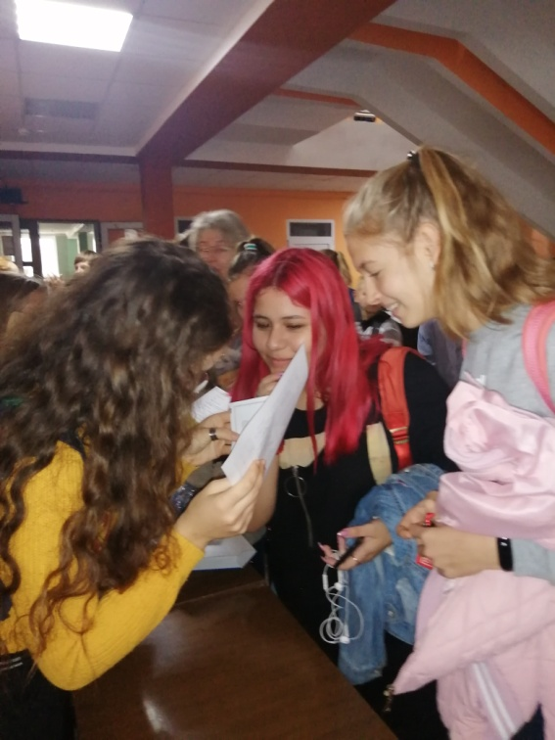
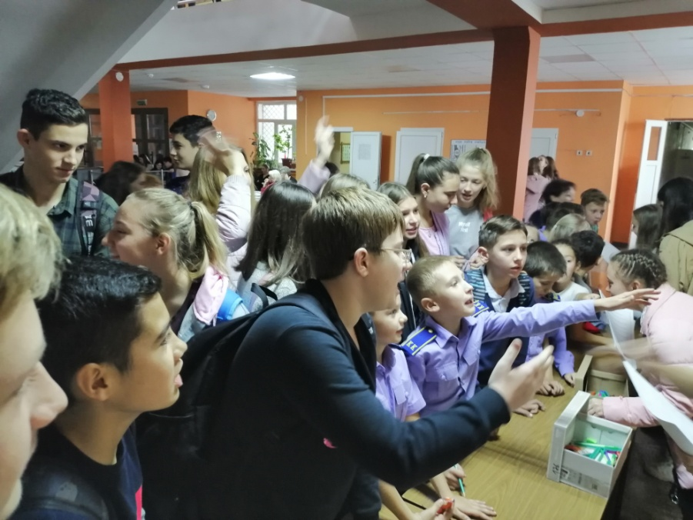
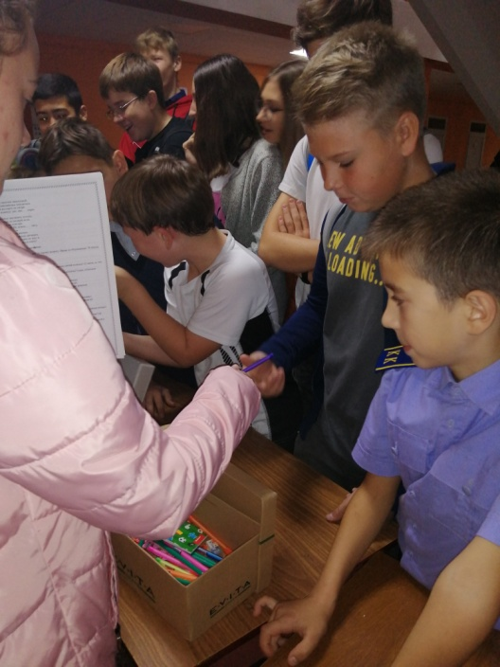
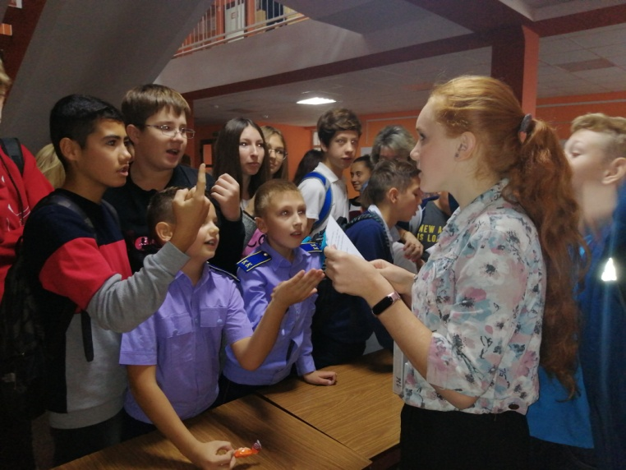
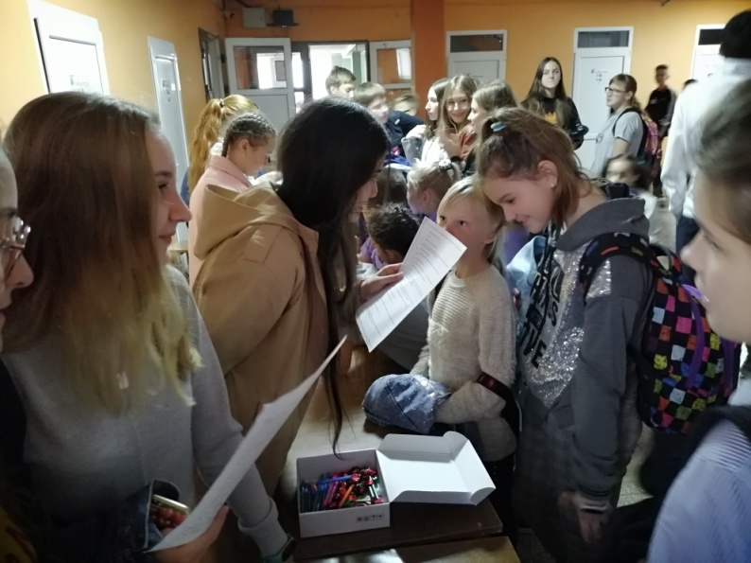
Традиционный Математический аукцион с призами – для всех!

Slide 12
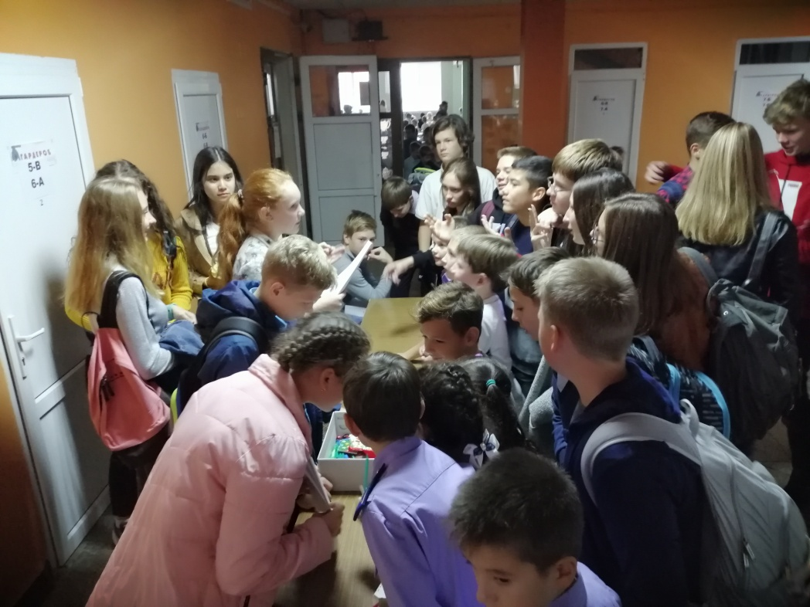
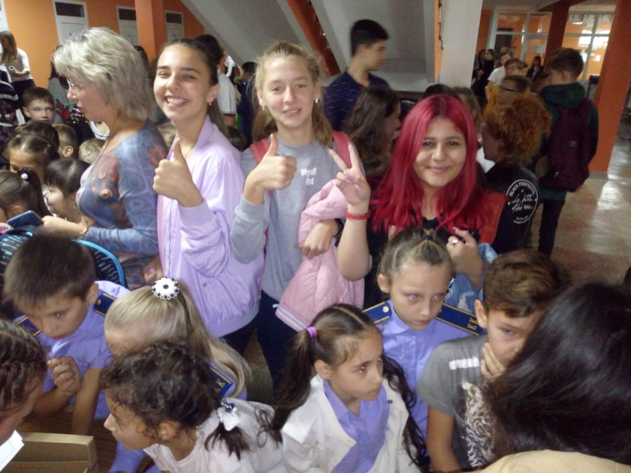
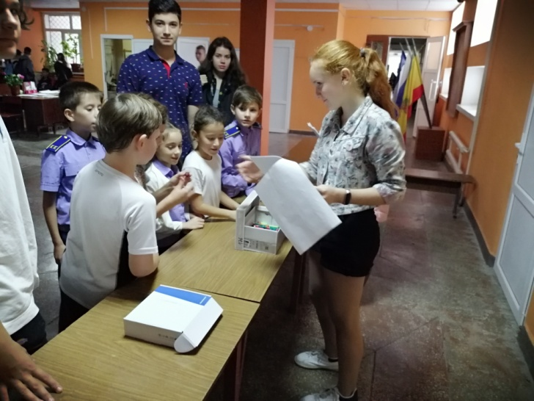
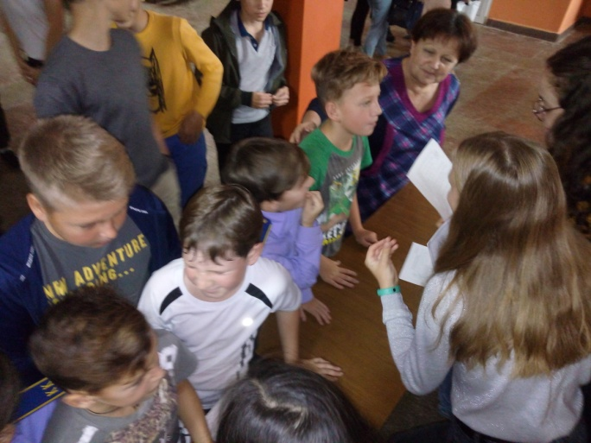
Традиционный Математический аукцион с призами – для всех!

Slide 13
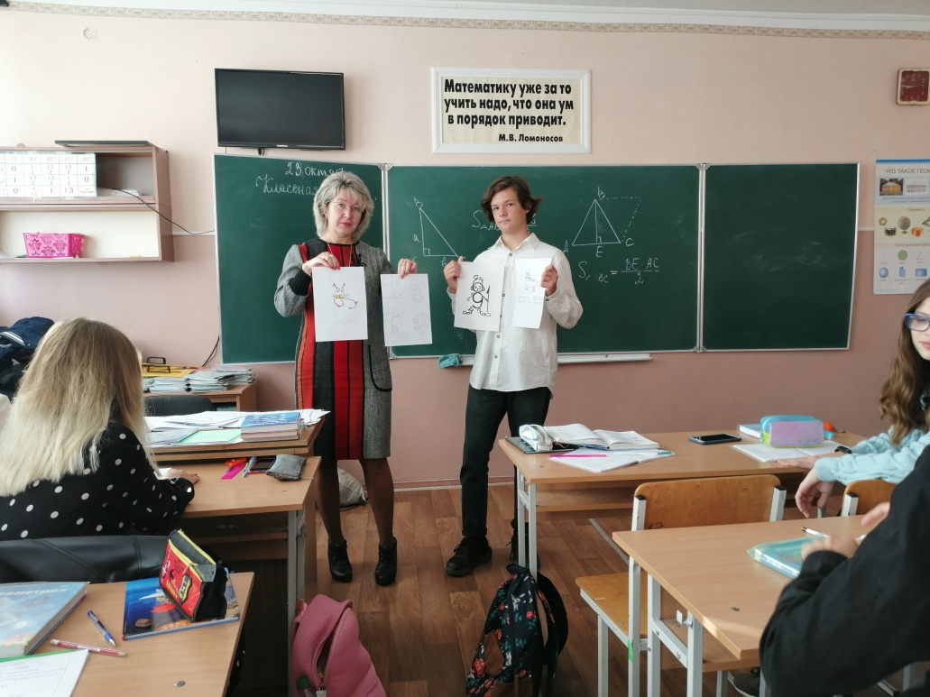
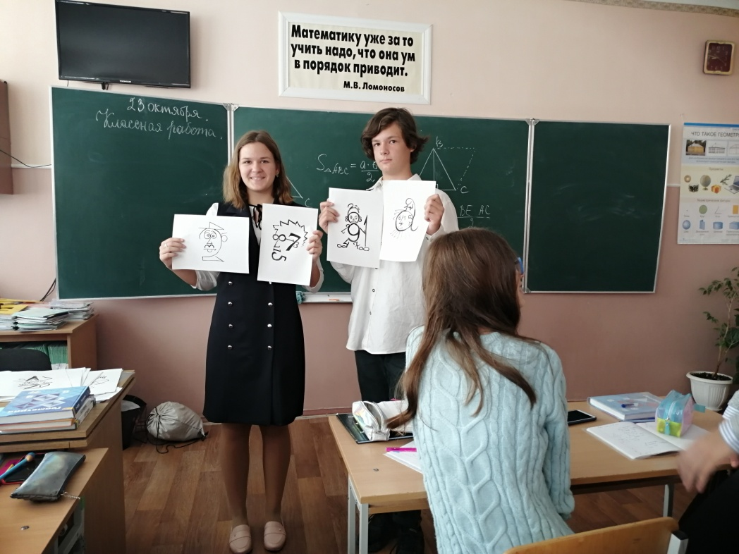
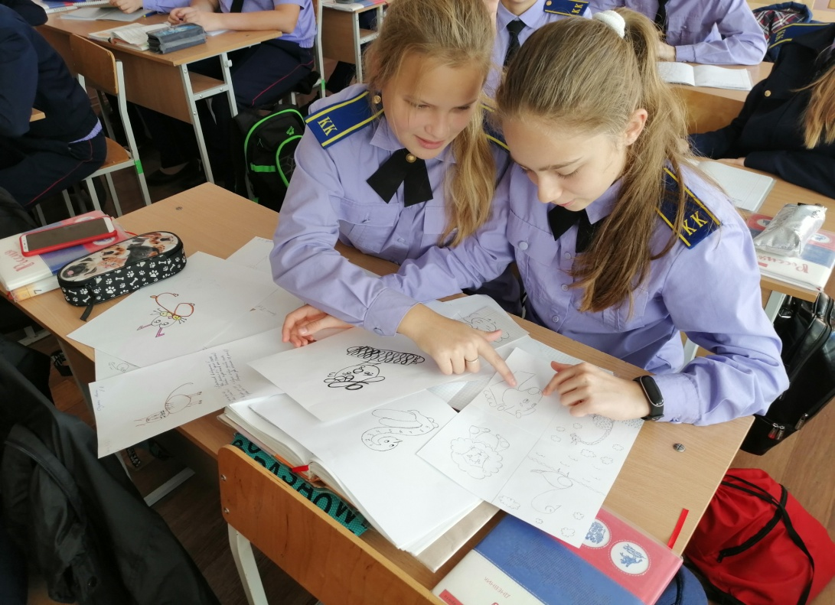
Каждый день учащиеся участвовали в Коллективно-творческой деятельности

Slide 14
Итоги Коллективно-творческой деятельности
Класс | Математическая викторина | Задачи в стихах и с подвохом | Рисунки цифрами и формулами | Маршрутный лист (станции) |  |  |  |  |  |  | Итого | Место
 |  |  |  | Фигурная | Блиц-турнир | Следопыт | Ассорти | Ребусная | Курьёзная | Черный ящик
5-А | 16 | 5 | 1 | - | - | - | - | - | - | - | 22
5-Б | 16 | 2 | 1 | - | - | - | - | - | - | - | 19
7-А | 8 | 4 | 2 | 6 | 15 | 28 | 14 | 18 | 7 | 4 | 106 | 3
7-Б | 11 | 1 | 4 | 6 | 14 | 26 | 12 | 16 | 3 | 4 | 96
7-В | 16 | 5 | 1 | 15 | 14 | 31 | 14 | 20 | 7 | 4 | 127 | 2
7-Г | - | 3 | - | 6 | 16 | 21 | 14 | 17 | 7 | 4 | 88
8-А | 16 | 10 | 28 | 20 | 17 | 30 | 14 | 18 | 7 | 7 | 167 | 1
8-Б | - | - | - | 11 | 14 | 26 | 14 | 18 | 6 | 4 | 93

